Slide 1
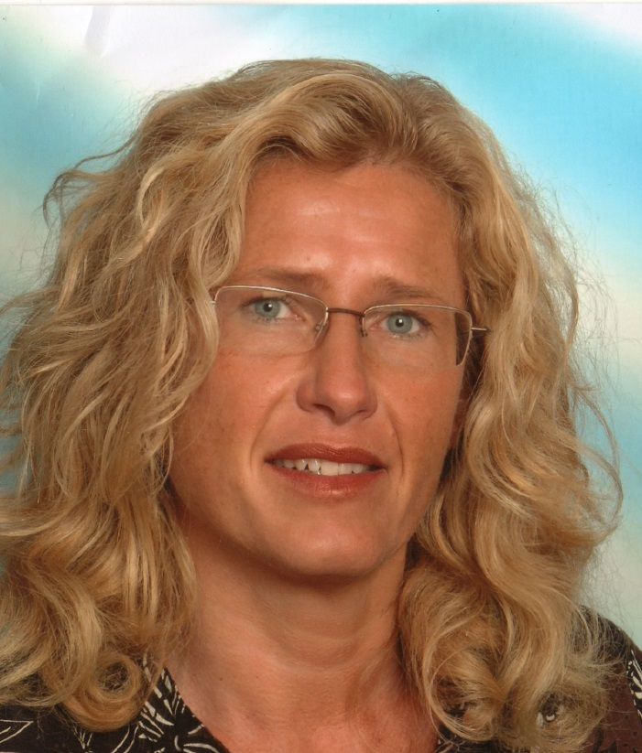
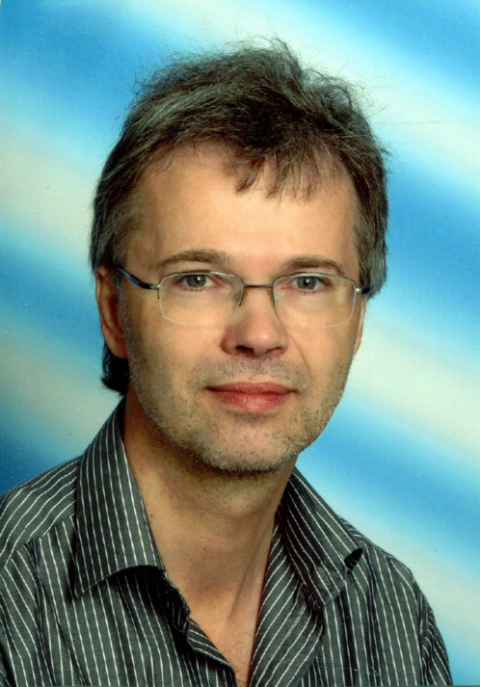
Elternsprechtag
Mag. Ulrike
KINZER
DI Roland KNERINGER

